Slide 1

Práva a povinnosti rodičov

Slide 2

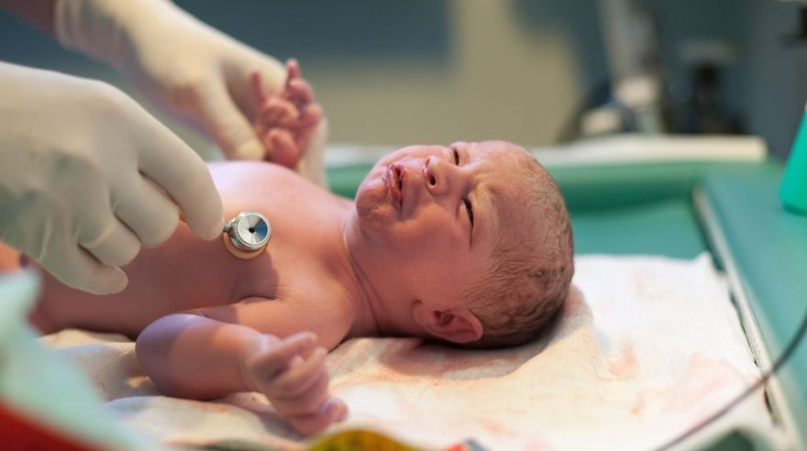

Rodičia a deti majú voči sebe navzájom povinnosti a práva.
Týchto vzájomných povinností a práv sa nemôžu vzdať.
Práva a povinnosti rodičov vznikajú narodením dieťaťa zanikajú dosiahnutím plnoletosti.

Slide 3


Rodičovské práva a povinnosti majú obaja rodičia.
Pri ich výkone sú povinní chrániť záujmy maloletého dieťaťa.

Slide 4
Práva rodičov
právo na spoluprácu pri výchove detí
právo na úctu od detí
právo na pomoc od detí
právo na to, aby dieťa neohrozovalo svoje zdravie
právo určovať pravidlá fungovania rodiny
právo na odpočinok a relaxáciu, súkromie

Slide 5



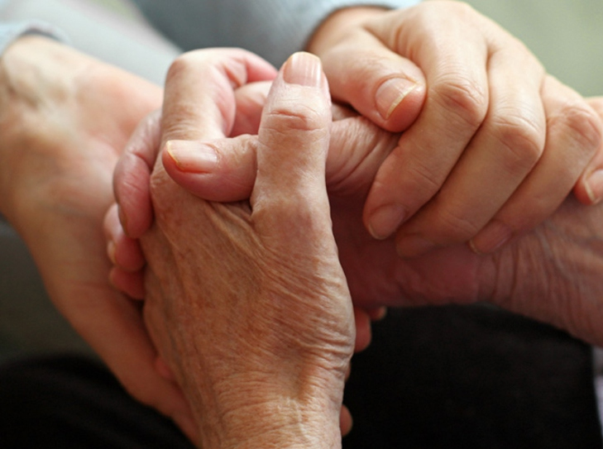


Slide 6




Väčšina detí žije v rodinách, kde si rodičia plnia svoje základné povinnosti voči svojim deťom a to napríklad:
výchova dieťaťa
výživa dieťaťa
zastupovanie v právnych úkonoch
spravovanie majetkových veci.

Slide 7
Povinnosti rodičov
zabezpečiť finančno-materiálne podmienky pre zdarný vývoj a výchovu detí
vychovávať dieťa v humanistických tradíciách a smerovať ju k pozitívnym životným hodnotám
zastupovať záujmy detí ako ich zákonný zástupca
dať deťom možnosť vyjadriť svoj názor

Slide 8


